Slide 1


出展内容詳細一覧
ヘルスケアに役立つ様々な技術・サービス

Slide 2


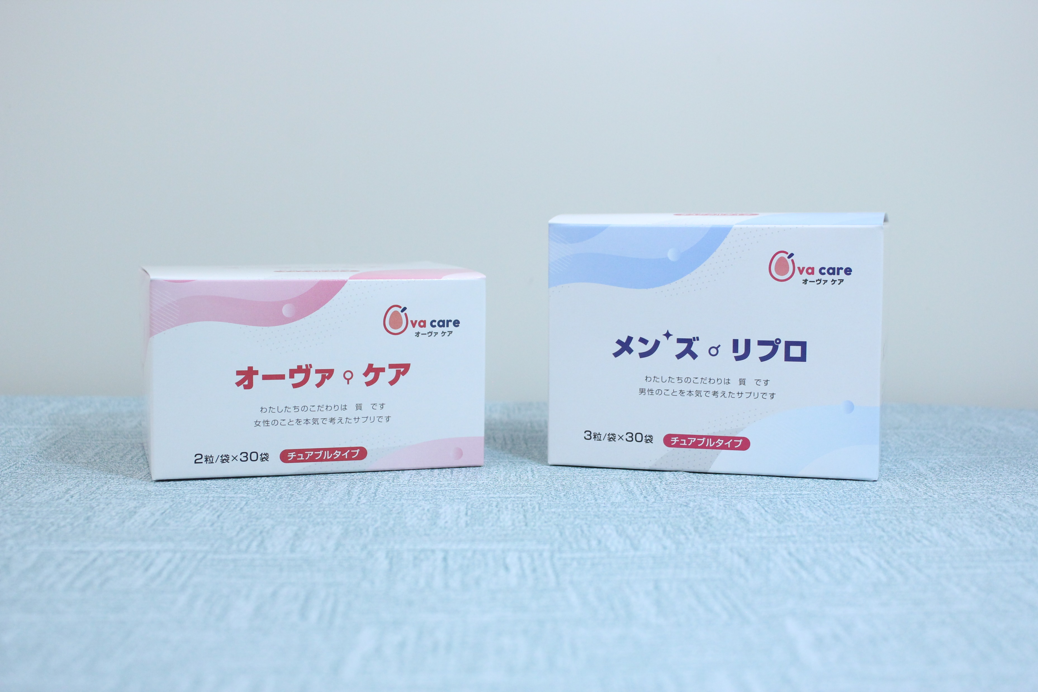
ヘルスケアに役立つ
様々な技術・サービス
万博関連
イベント出展
TKヘルスリサーチ株式会社
私たちは長年に渡り妊娠のメカニズムを研究し、精子や卵子の質が妊娠の重要なカギとなることを明らかにしました。生殖細胞はストレスに弱く、ダメージを抑制することが質の改善につながります。様々な物質の中から精子・卵子の機能をアップする成分を研究し、臨床データを積み重ね、その成果を学会報告しています。これらの研究を基盤として、男性向け及び女性向け妊活サプリメントの開発に成功しました。
企業サイトURL：https://tk-healthresearch.jp

Slide 3

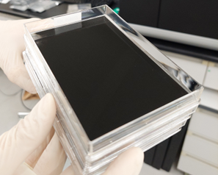
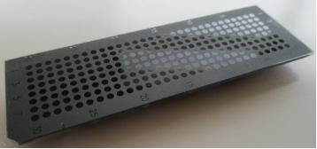


ヘルスケアに役立つ
様々な技術・サービス
万博関連
イベント出展
プロテオブリッジ株式会社
膠原病は特に中高年の女性に好発する疾患で、自分の臓器を攻撃してしまう抗体（自己抗体）が体内に発生する難病です。自己抗体の種類は何十種類もあり、
その種類によって病気の進行が異なります。しかし保険適用の検査では数種類しか検査できません。私たちは産業技術総合研究所の技術を基に、筋炎・強皮症に関連する67種類の自己抗体を一度に測定するA-Cubeと、1.3万種類の自己抗体を１度に測定できるHuPEXを展開し、早期発見、早期治療に貢献しています。
企業サイトURL：https://proteo-bridge.co.jp/

Slide 4

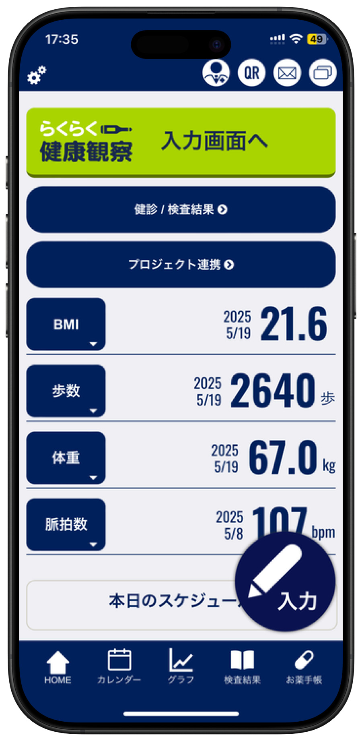
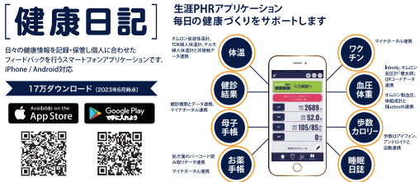
ヘルスケアに役立つ
様々な技術・サービス
株式会社ヘルステック研究所
株式会社ヘルステック研究所は、IT技術と医療分野の知見を融合し、健康寿命の延伸に取り組む企業です。個人の同意を前提としたPHR（Personal Health Record）の実現と健康データの利活用を推進し、個人の健康管理を幅広く支援します。また、京都大学と連携し、科学的根拠に基づいた安心・信頼できるサービスを提供しています。未だに実現していない「個人の意思」による健康、医療データを活用した健康増進社会への高い価値の提供を目指しています。
企業サイトURL：https://htech-lab.co.jp/
製品動画URL：https://youtu.be/EYj277_V8i0?si=Ob-OmpB_FGOsuVjZ

Slide 5



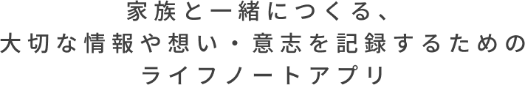
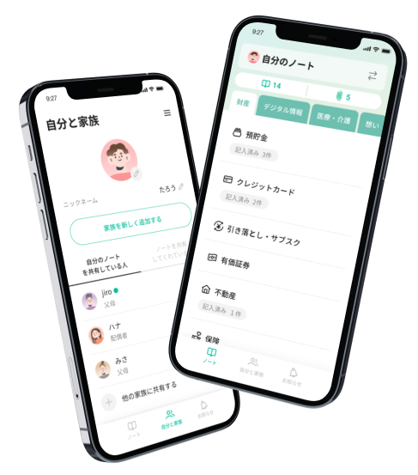

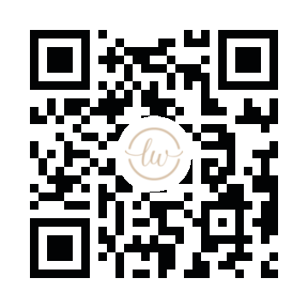






ヘルスケアに役立つ
様々な技術・サービス
万博・万博関連イベント出展
ミッドナイトブレックファスト株式会社
「つなぐノート」は、大切な情報を整理し、家族と共有できるライフノートアプリです。
財産・医療・介護・想いなど、人生に関わる情報を一か所にまとめ、伝えたいタイミング（今すぐ・死亡後・認知症診断後など）を選んで家族に伝えることができます。
万が一の時にも自分の意思をしっかり届けられるため、家族の不安や負担を軽減します。
安心のセキュリティ設計と、誰でも簡単に使える高い操作性が特徴です。
重い病気に罹ることは多くの人にとって初めての経験です。これから何が起こるかも、何が必要になるかもわかりません。しかし、それらの商品やサービスを見つけ出すのは難しく、多くの罹患者が、人生の可能性を狭めてしまっているように思います。Lylwithは、それぞれの利用者に合った商品やサービスとの出会いの場をつくり、「こんなモノもあるんだ」という「気づき」を提供するオンラインショップです。
企業サイト：
https://www.lylwith.com/

Slide 6


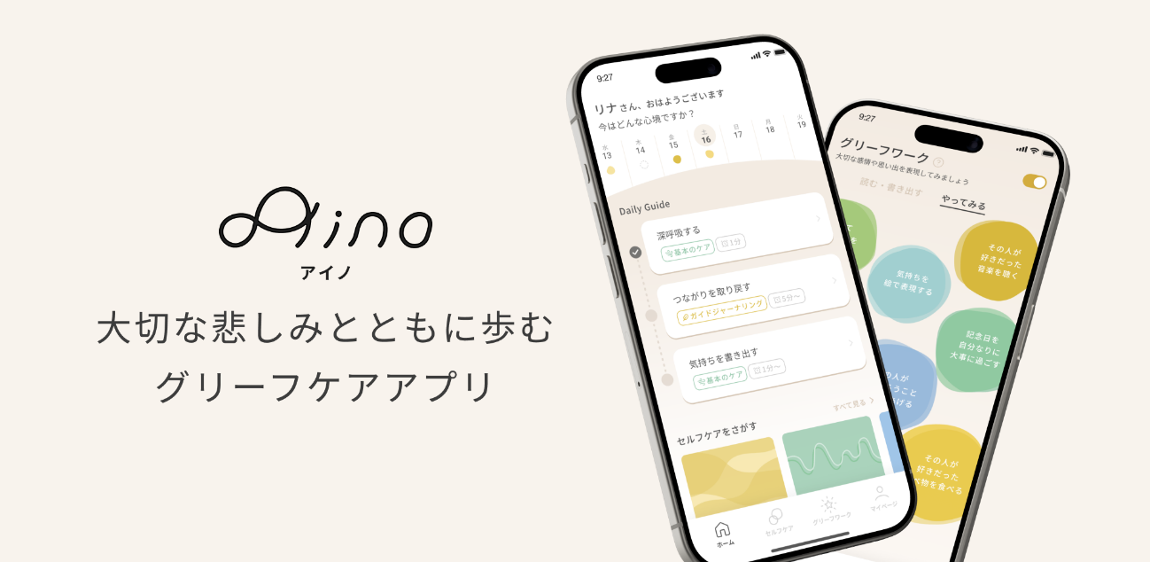

ヘルスケアに役立つ
様々な技術・サービス
万博・万博関連イベント出展
ミッドナイトブレックファスト株式会社
大切な存在を亡くした体験にともなって生じる感情を「グリーフ」といいます。
かけがえのない存在の喪失は、深い悲しみや苦悩をはじめさまざまな複雑な感情を引き起こします。グリーフと向き合い共に歩むプロセスは100人100通りでありその期間も道のりも異なります。
Ainoは、大切な感情に向き合いながら、亡くした人との思い出や絆、今の自分自身をより大切にできるようサポートするアプリです。
muute（ミュート）は、あなたの思考と感情をAIが分析し、新しい自己発見をサポートするジャーナリングアプリです。SNSとは違い、誰にも見られない安心な空間で自由に書くことで心のセルフケアができます。週次の分析レポートなどから、自分の価値観や思考パターンが見えてきます。「書く瞑想」で、モヤモヤを整理し、本当の自分と出会いませんか？
製品動画URL：https://aino.support/
製品ページURL：https://muute.jp/
Instagram：https://www.instagram.com/muute_jp/

